Slide 1
Straža

Slide 2
Na splošno o občini
Nastala je 1. marca leta 2006
Ima okoli 1961 prebivalcev
Župan je Alojz Knafelj
Občino sestavljajo naselja: Dolnje Mraševo, Hruševec, Resa, Dolenja Straža, Drganja sela, Jurka vas, Loke, Podgora, Potok, Prapreče pri Straži, Rumanja vas, Straža, Vavta vas , Zalog…

Slide 3
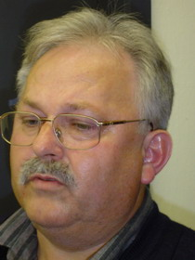
Župan Alojz Knafelj

Slide 4
Bila omenjena že leta 1250, poseljena veliko prej
Ime Straža je dobila po stražah
V Straži so bili staroselci že iz kamene dobe
Straža je bila poseljena tudi v Antiki (10 žganih grobov)
v Vavti vasi na desnem bregu Krke 22. aprila 1878 zgrajena šola
Leta 1960 smo začeli pripadati pod občino Novo mesto
Nastala so vasi Dolenja Straža, Hruševec in Sela.

Slide 5
Straža
Leži na nadmorski višini 174 m
Leži na levem bregu reke Krke
Leži pod Straškim hribom
Kar dobro gospodarsko razvito

Slide 6
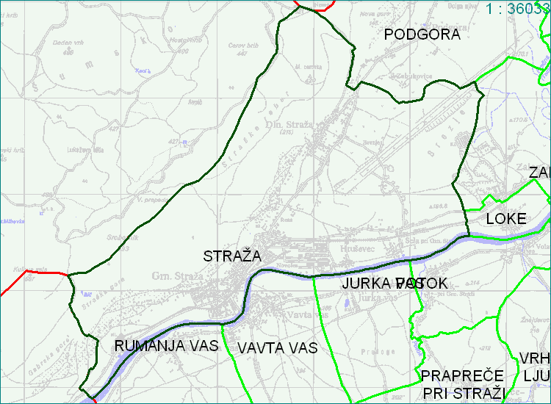

Slide 7
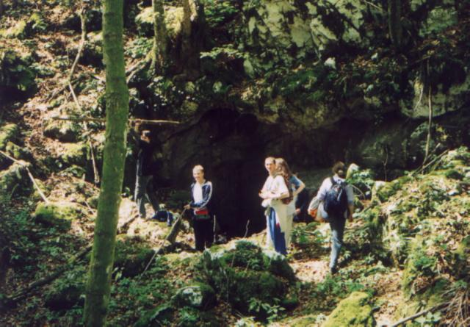
Velika Prepadna
Je kraška jama dolga približno 180 m

Slide 8
Tovarna Novoles NOVOLES lesna industrija Straža d.d Na žago 6, 8351 Straža
Začetek lesne industrije v Straži seže v 16.stoletje
ko so ob Krki prišle najstarejše žage, imenovane venecijanke.
leta 1865, je bil postavljen v Soteski prvi pol industrijski žagarski obrat.
Leta 1922 pa je nastal žagarski obrat v Straži, ki ga je poganjala para.
Leto 1945 je bilo prelomno. Oba žagarska obrata so začeli posodabljati za potrebe ponovnega obratovanja.

Slide 9
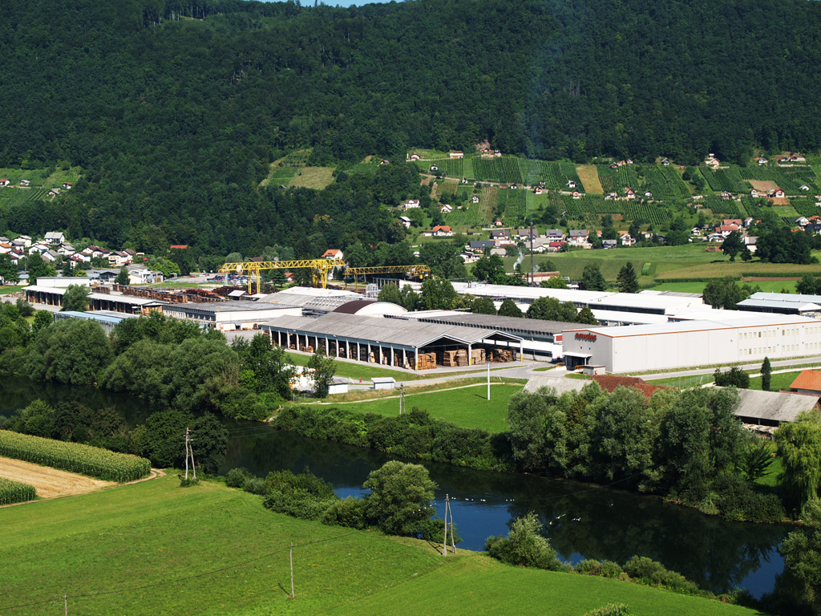

Slide 10
VERA
Prva cerkvica v Vavti vasi naj bi stala že leta 1462
Leta 1501 pa je postala podružnica velike pražupnije Šmihel
Janez Jožef Bajc služboval v letih 1779 – 1786 in posodobil cerkev
Dolga je 26 m, v ladji je visoka 10,3 m, v prezbiteriju pa 8,5 m.
Od leta 1978 – 2004 je v cerkvi služboval g. Gregor Dolšak
Od leta 2004 pa do zdaj jo vodi g. Jernej Marenk

Slide 11
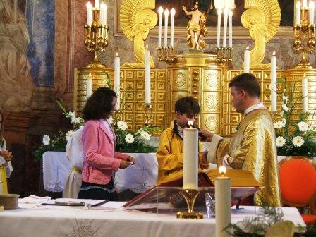
Cerkev Sv. Tomaža

Slide 12
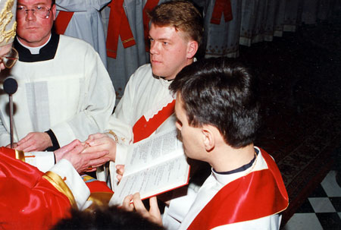
Župnik Jernej Marenk

Slide 13
Oš Vavta vas
Oš Vavta vas so zgradili leta 1878
V njej se šola okoli 300 šolarjev

Slide 14
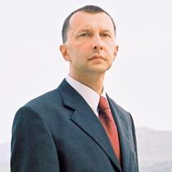
PGD Vavta vas
PGD Vavta vas je letos praznovala že 100 let
Predsednik PGD Vavta vas pa je Dušan Krštinc

Slide 15
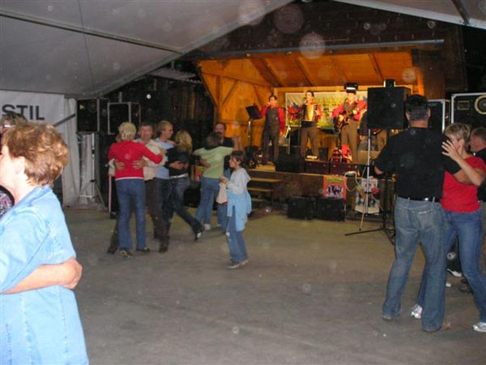
Straška Jesen
Se začne septembra in takrat je v Straži živahno
Lansko leto je potekala že 21. Straška Jesen
Vsako leto imajo drugo temo Straške Jeseni

Slide 16
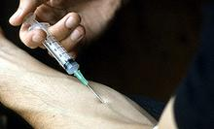
Težave v Straži
V Straži imamo veliko težav z drogo
V letu 2000 je bila Straža na 2. mestu v drogiranju

